Slide 1

Berufliche Schule der Landeshauptstadt Schwerin - Technik -
LF 4: einfache IT-Systeme
Klasse : FIN/ISE

Slide 2
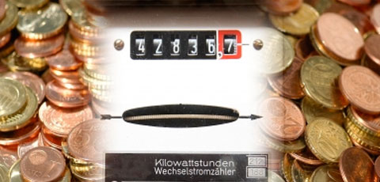
Ziel
Wie hoch sind die Energiekosten für einen PC?
Quelle: http://www.energy-forever.de

Slide 3
Unterrichtsverlauf
Hausaufgabe/ Wiederholung /
Grundlagen der Elektrotechnik
- elektrische Arbeit + Übungsaufgaben
- Wirkungsgrad + Übungsaufgaben
offene Punkte besprechen
Zusammenfassen der Unterrichtsstunde

Slide 4
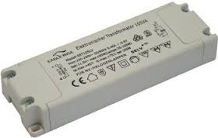
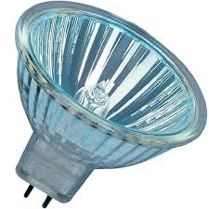
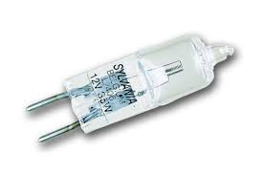
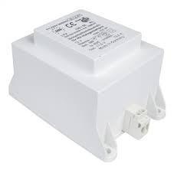
Leistung
Aufgabe:
Wie groß sind der Strom und der Widerstand einer
20W- Halogenlampe?

Slide 5
Hausaufgabe
2.Aufgabe:
In einer Firma soll eine USV für 15 Computer installiert werden. Jeder Rechner hat ohne Peripheriegeräte eine Leistung von 160W.
Welchen Querschnitt muss die Zuleitung von der USV zu den Computern besitzen, wenn die maximale Stromdichte von 5A/mm² nicht überschritten werden darf?

Slide 6
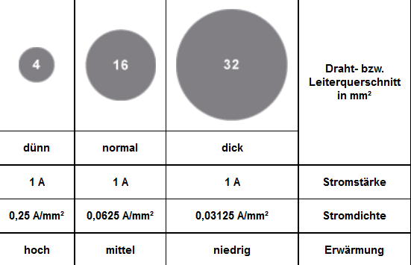
Nachtrag

Slide 7
Wiederholung
Aufgaben:
U=24V, I=1A, P=___W
I=500mA, U=60V; P=___W
U= 100V, R=1000Ω, P=___W
R= 200Ω, I=100mA, P=___W

Slide 8
elektrische Arbeit
Elektrische Spannung entsteht durch Ladungstrennung unter Arbeitsaufwand. Es gilt U=W/Q.
→ W= U*Q= U*I*t = P*t
Formelzeichen: W (Work)
Maßeinheit: Ws (Watt*Sekunde)
Formel der elektrischen Arbeit: W=P*t = U*Q
In einer Spannungsquelle ist eine Ladung Q und damit eine Spannung U vorhanden. Diese damit vorhandene Energie ist in der Lage eine Arbeit W zu verrichten.

Slide 9
elektrische Arbeit
Aufgaben:
Ein Computer hat inklusive Monitor eine Leistung von 250W.
Dieser ist werktags (Mo-Fr) 8 Stunden eingeschaltet.
Wie hoch sind die Energiekosten im Monat, wenn eine Kilowattstunde 28ct kostet. (1 Monat= 4 Wochen)
Wie lange muss eine 13W Energiesparlampe betrieben werden, bis sie 1kWh aufgenommen hat.

Slide 10
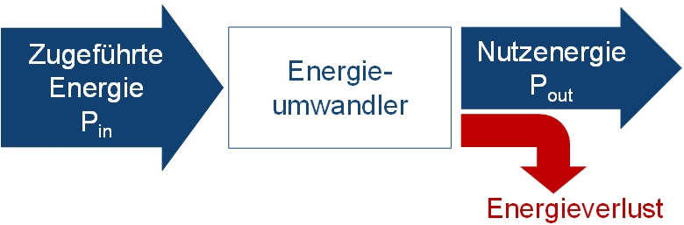
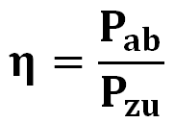
Wirkungsgrad
Der Wirkungsgrad η (Eta) ist das Verhältnis von abgegebener Leistung zur aufgenommenen Leistung.
Formelzeichen: η
Maßeinheit: ?
Formel:
Der ideale Wirkungsgrad hat den Wert 1. Das bedeutet
die gesamte zugeführte Leistung P_{zu} wird ohne Verluste in die
abgeführte Leistung P_{ab} umgewandelt.

Slide 11

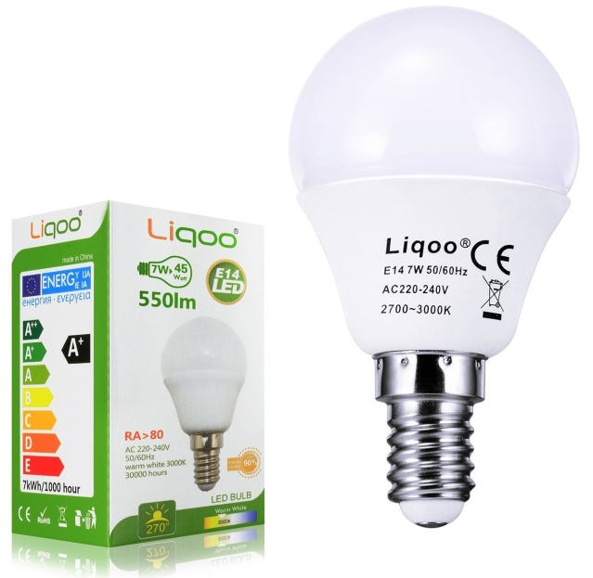
Hausaufgabe
Aufgaben:
Eine 40W Glühlampe (U=230V) leuchtet täglich 3Stunden.
Diese soll durch eine 7,5W LED Lampe ersetzt werden.
Die LED-Lampe kostet 6,99€.
Wie hoch sind die Betriebskosten der beiden Lampen in einem Jahr?

Slide 12
Zusammenfassung

